Slide 1
স্বাগতম

Slide 2
শিক্ষক পরিচিতি
নাছিমা খানম
সহঃ শিক্ষক
রশিদপুর ভাটি পাড়া সঃ প্রাঃ বিঃ
জামালপুর সদর, জামালপুর

Slide 3
পাঠ পরিচিতি
শ্রেণিঃ ৪র্থ বিষয়ঃ বা ও বি
সময়ঃ৪০ মিনিট তারিখঃ০৮-০২-২০২০
অধ্যায়ঃ২য়\সমাজে পরস্পরের সহযোগিতা

Slide 4
শিখনফলঃ
২.২.১ বিশেষ চাহিদাসম্পন্ন শিশু ও ব্যক্তি বলতে কাদের বোঝায় বলতে পারবে ।
২.২.২ শ্রেণিকক্ষে ,বাড়িতে ও আশপাশের বিষেশ চাহিদাসম্পন্ন শিক্ষার্থী এবং ব্যক্তির চাহিদা চিহ্নিত করতে পারবে .
২.২.৩ বিশেষ-চাহিদাসম্পন্ন শিশু এবং ব্যক্তির চাহিদা অনুযায়ী সাহায্য-সহযোগিতা করবে , যেমন শ্রেণীতে যার দেখার সমস্যা আছে তাকে সামনের সারিতে বসতে দিবে যে শিক্ষার্থী পাঠ বুঝতে অসুবিধা হচ্ছে তাকে সহায়তা করবে

Slide 5
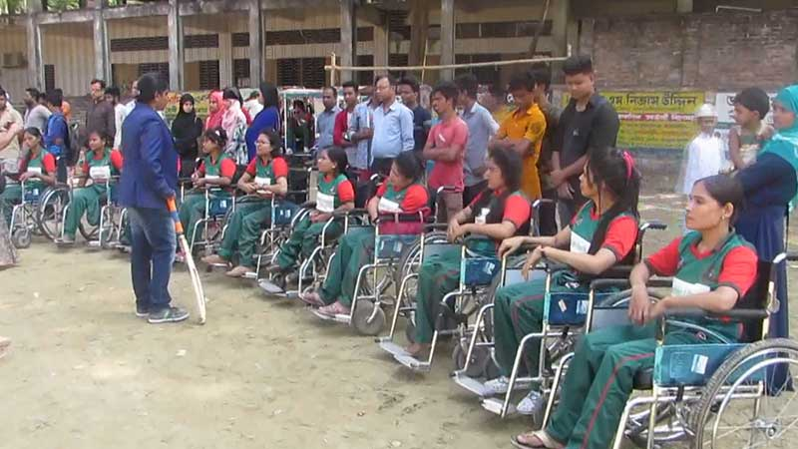
আজ কিছু ছবি দেখবো

Slide 6
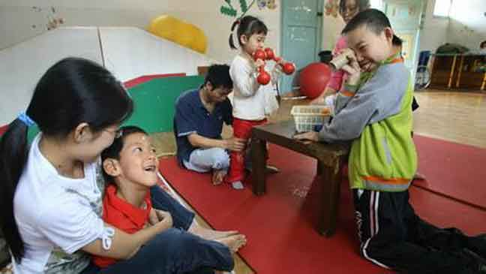

Slide 7
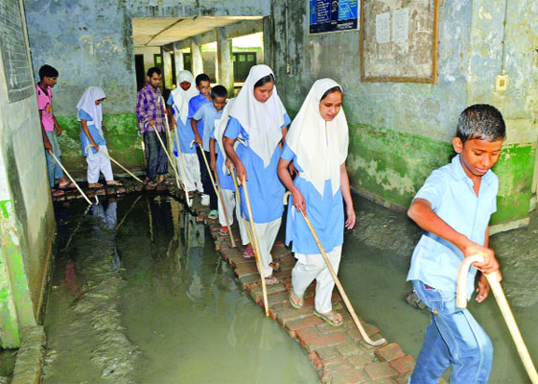
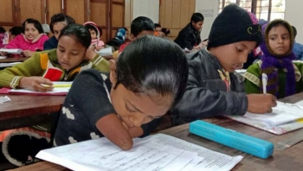
দৃষ্টি প্রতিবন্ধী

Slide 8
১। তোমার তোমাদের বাড়ির আশে পাশে কী কোন প্রতিবন্ধী লোক অথবা শিশু দেখেছো ?
২। যে কথা বলতে পারেনা ,তাকে আমরা কী বলি ?
৩। তোমার সহপাঠীর চোখের সমস্যা , তাকে তুমি কি ভাবে সাহায্য করবে ?

Slide 9
পাঠ ঘোষণাঃ
পাঠের শিরোনামঃসামাজিক বিভিন্নতা ও বিশেষ চাহিদাসম্পন্ন শিশু

Slide 10
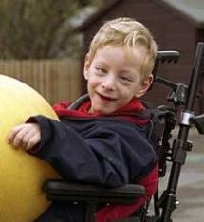
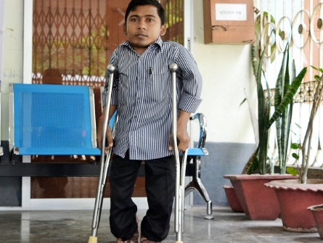
শারীরিক প্রতিবন্ধী
বুদ্ধি প্রতিবন্ধী

Slide 11
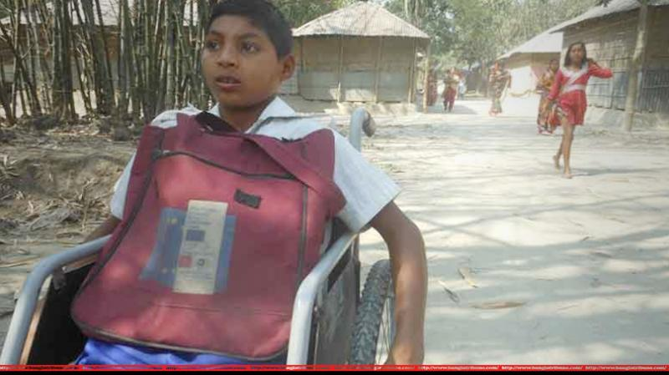
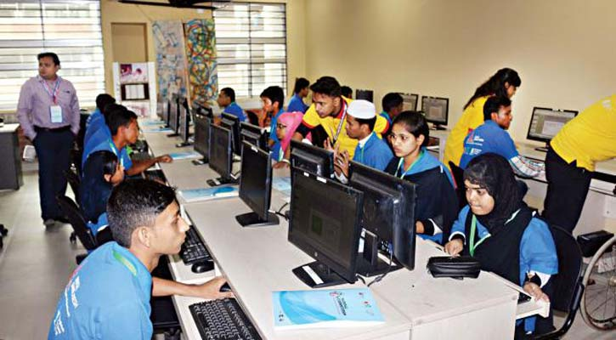
প্রতিবন্ধী
প্রতিবন্ধীরা প্রতিভাবান

Slide 12
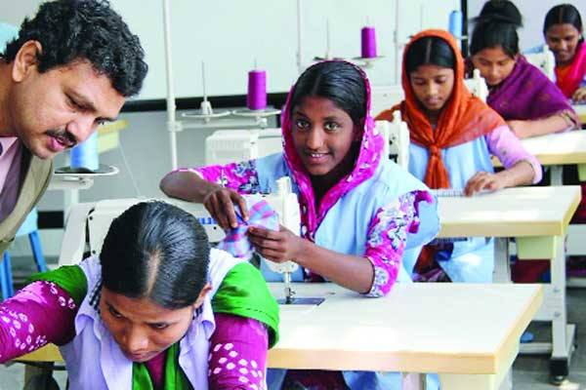
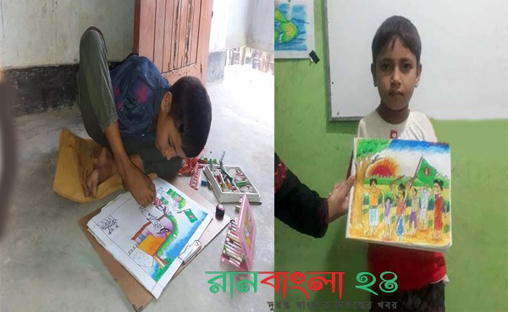
বিশেষ চাহিদাসম্পন্ন মেয়েরা
চিত্রাংকনে বিশেষ চাহিদাসম্পন্ন শিশু

Slide 13
বিশেষ চাহিদাসম্পন্ন শিশু
প্রতিভাবান
প্রতিবন্ধী
দৃষ্টি প্রতিবন্ধী
বুদ্ধি প্রতিবন্ধী
বাক ও শ্রবণপ্রতিবন্ধী
শারীরিক প্রতিবন্ধী

Slide 14
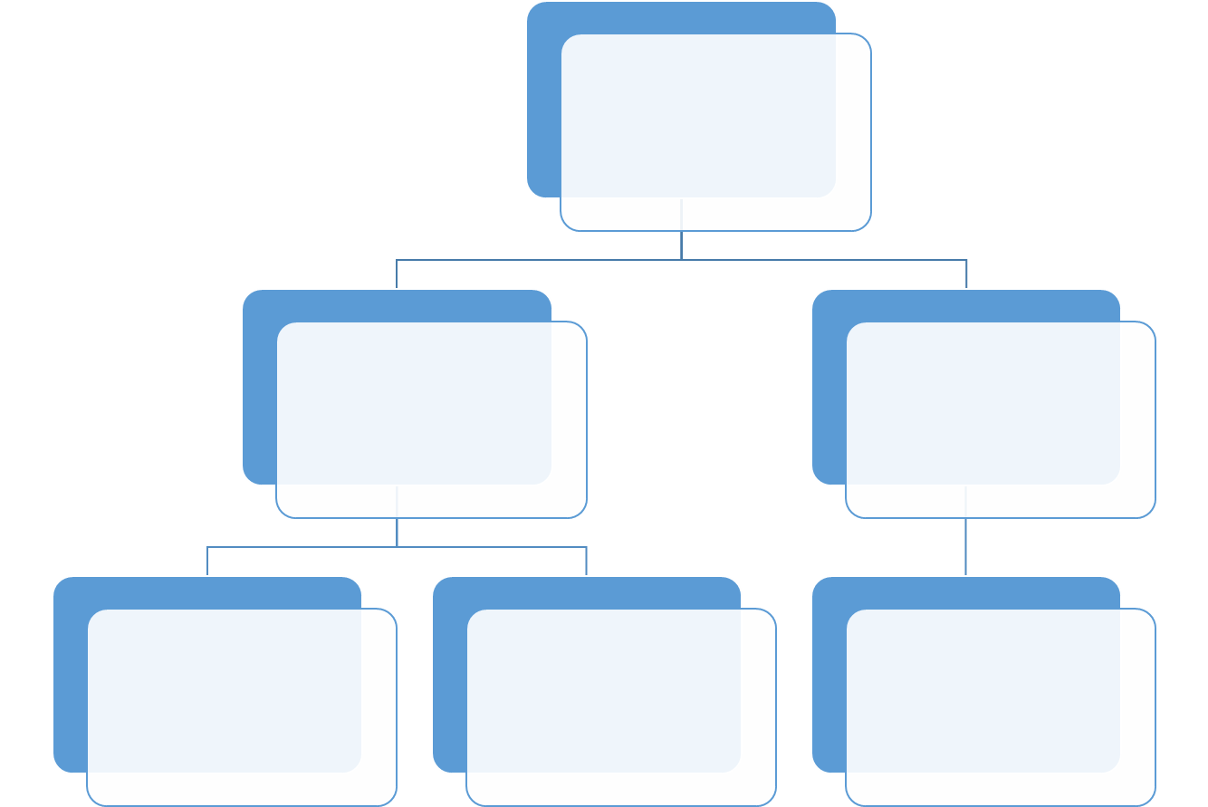
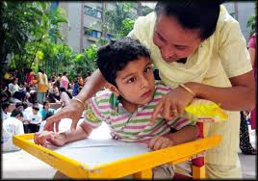
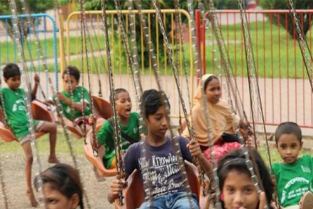
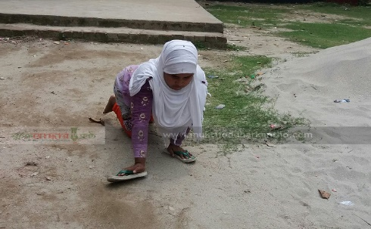

Slide 15
আমরা আজ বিশেষ চাহিদা সম্পন্ন শিশু সম্পর্কে জানলাম ।
এরাও তোমাদের মতো পড়া লেখা করে সমাজে প্রতিষ্ঠিত হয়
এদের মধ্য কারও চোখের সমস্যা থাকতে পারে , শোনার সমস্যা থাকতে পারে , আবার কারও শারীরিক সমস্যা \ অসুবিধা থাকতে পারে । আবার কেউ মানসিকভাবে ভাবে বিশেষে চাহিদাসম্পন্ন হতে পারে ।

Slide 16
দলীয় কাজ
ক
খ
গ
ঘ
আমরা এবার চারটি দলে ভাগ হবো
তোমরা দলে আলোচনা করে দুটি করে ভালো কাজের নাম লিখ ।
বিষেশ চাহিদাসম্পন্ন শিশু বা ব্যক্তিকে কিভাবে সহায়তা করবে ।

Slide 17
একক কাজ
বামপাশের সাথে ডানপাশের বাক্যাংশের মিল কর
আমরা যদি কাউকে খারাপ কথা বলি | তাদের সামনে বসতে দিবো ।
যার হাটা-চলায় সমস্যা আছে | তারা কষ্ট পাবে ।
যাদের চোখের সমস্যা আছে | তাদের চলাচলে সাহায্য করব ।
যার বাংলা বুঝতে সমস্যা হয় | তাদের বাংলা বুঝতে সাহায্য করব ।

Slide 18
মূল্যায়ন
১। কোন ধরনের শিশু বিদ্যালয়ে আসতে পারেনা ?
২। আমরা কাদের বিদ্যালয়ে আসতে উৎসাহিত করব ?
৩। শিশু শ্রম কী ?
৪। বিদ্যালয়ে কেন আমাদের সবার সাথে মিলেমিশে চলা উচিত ?

Slide 19
পরিকল্পিত কাজ
বিদ্যালয়ে \ শ্রেণিকক্ষে কী কী ধরনের চাহিদার শিশু থাকতে পারে তার একটি তালিকা তৈরি করে আনবে ।

Slide 20
ধন্যবাদ

